Slide 1
第七节
第一章
函数的连续性与间断点
一、 函数连续性的定义
二、 函数的间断点
三、连续函数的性质

Slide 2








一、 函数连续性的定义
定义:
设函数
在
的某邻域内有定义 ,
且
则称函数
可见 , 函数
在点
连续必须具备下列条件:
(1)
在点
有定义 ,
即
存在 ;
(2) 极限
存在 ;
(3)

Slide 3






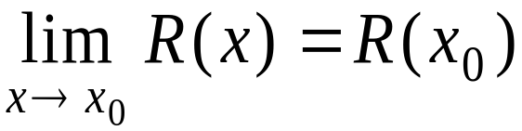
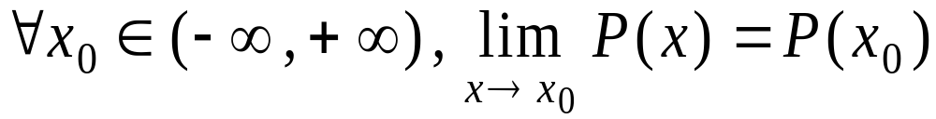
若
在某区间上每一点都连续 ,
则称它在该区间上
连续 ,
或称它为该区间上的连续函数 .
在闭区间
上的连续函数的集合记作
例如,
( 有理整函数 )
在
上连续 .
又如, 有理分式函数
在其定义域内连续.
只要
都有

Slide 4



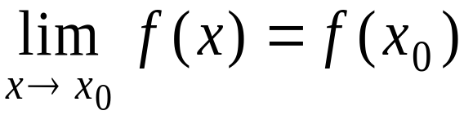
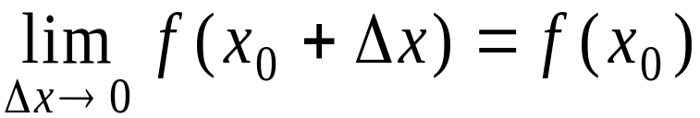


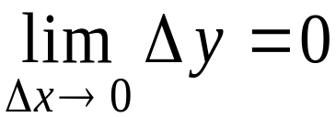

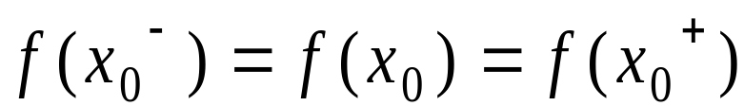





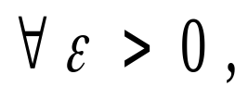
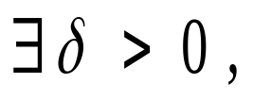
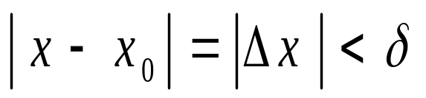
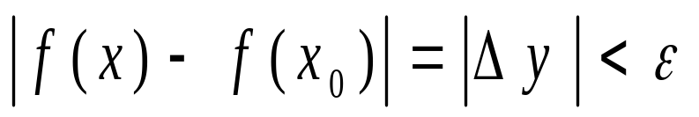
对自变量的增量
有函数的增量
函数
在点
连续有下列等价命题:
左连续
右连续
当
时, 有

Slide 5





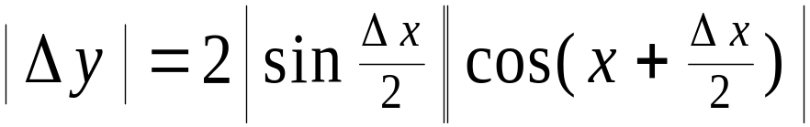





例. 证明函数
在
内连续 .
证:
即
这说明
在
内连续 .
同样可证: 函数
在
内连续 .

Slide 6
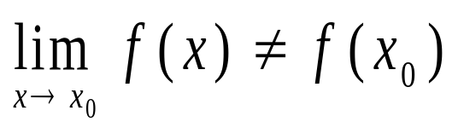
二、 函数的间断点
在点
则下列情形
设
的某去心邻域内有定义 ,
之一函数 f (x) 在点
不连续 :
(1) 函数
在
无定义 ;
(2) 函数
在
虽有定义 , 但
不存在;
(3) 函数
在
虽有定义 , 且
存在 ,
但
这样的点
称为间断点 .

Slide 7

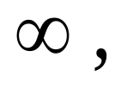
间断点分类:
第一类间断点:
及
均存在 ,
若
称
为可去间断点 .
若
称
为跳跃间断点 .
第二类间断点:
及
中至少一个不存在 ,
若其中有一个为
称
为无穷间断点 .
若其中有一个为振荡 ,
称
为振荡间断点 .

Slide 8


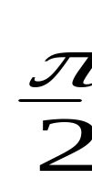



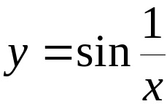

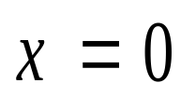




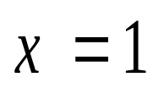


例如:
为其无穷间断点 .
为其振荡间断点 .
为可去间断点 .

Slide 9
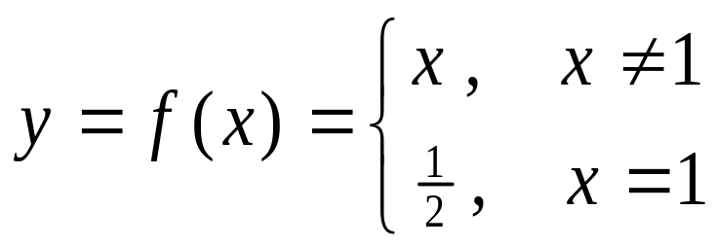


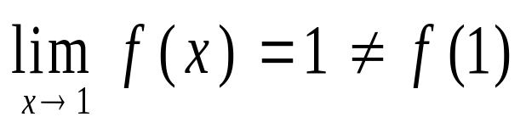



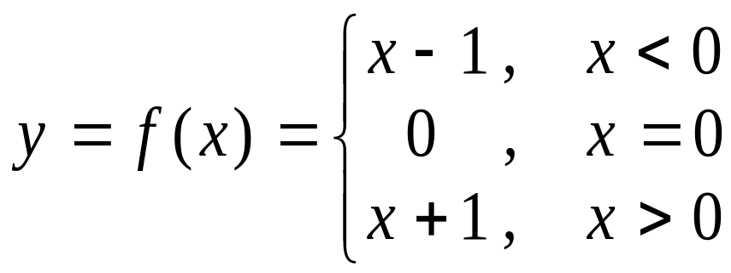

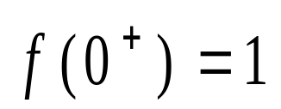

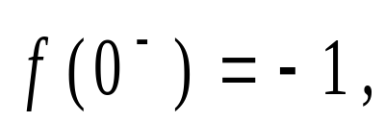

(4)
显然
为其可去间断点 .
(5)
为其跳跃间断点 .

Slide 10
三、连续函数的性质
1、连续函数的局部性质
局部有界性
局部保号性

Slide 11


2、连续函数的运算法则
定理1. 在某点连续的有限个函数经有限次和 , 差 , 积 ,
商(分母不为 0) 运算,
结果仍是一个在该点连续的函数 .
( 利用极限的四则运算法则证明)
例如,
在其定义域内连续
定理2. 连续单调递增函数的反函数也连续单调递增.
(递减)
(递减)
(证明略)

Slide 12













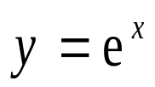



例如,
在
上连续单调递增，
其反函数
在[−1, 1]上也连续单调递增.
又如,
在
上连续
单调 递增,
其反函数
在
上也连续单调递增.

Slide 13
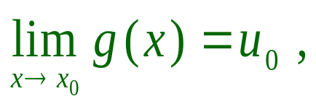
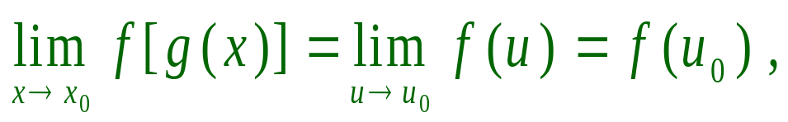
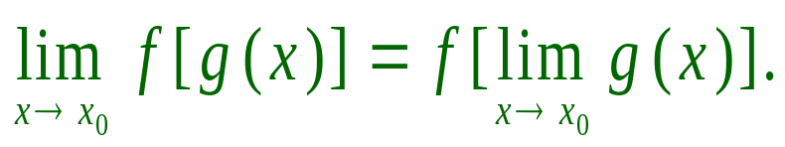
定理3. 设函数 y = f [g(x)] 由函数 u = g(x) 与函数
y = f (u) 复合而成，
若
而
函数 y = f (u) 在 u = u₀ 连续，
则
变量代换
或
函数符号与极限符号可交换

Slide 14
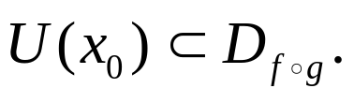





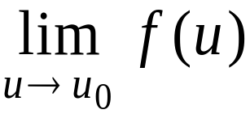




定理4. 连续函数的复合函数是连续的.
定理4.设函数y=f [g(x)]是由函数u=g(x)与函数y=f (u)复合而成，
若函数u=g(x)在x =x₀连续,且g(x₀)=u₀，
而
函数y=f (u)在u=u₀连续, 则复合函数y=f [g(x)]在x=x₀也连续.
证: 设函数
且
即
于是
故复合函数

Slide 15




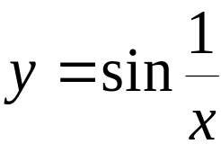


例如,
是由连续函数链
复合而成 ,
因此
在
上连续 .

Slide 16








例1 .
设
均在
上连续,
证明函数
也在
上连续.
证:
根据连续函数运算法则 ,
可知
也在
上
连续 .

Slide 17
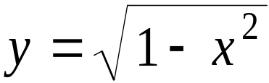




3、初等函数的连续性
基本初等函数在定义域内连续
一切初等函数在定义区间内连续
连续函数经四则运算仍连续
连续函数的复合函数连续
例如,
的连续区间为
(端点为单侧连续)
的连续区间为
而
的定义域为
因此它无连续点

Slide 18





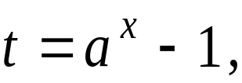

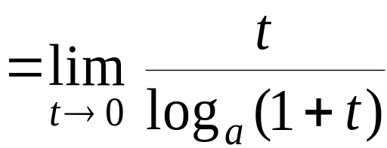

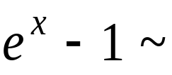
例2. 求
解:
原式
例3. 求
解: 令
则
原式
说明: 当
时, 有

Slide 19

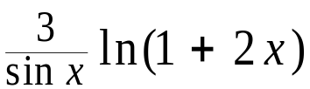




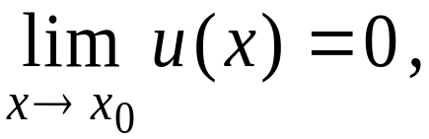
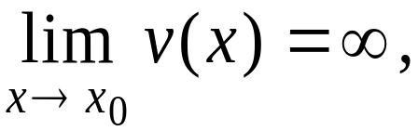

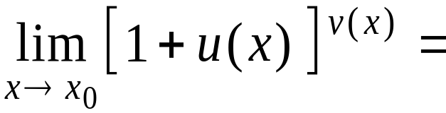

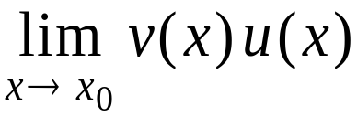

例4. 求
解:
原式
说明: 若
则有

Slide 20

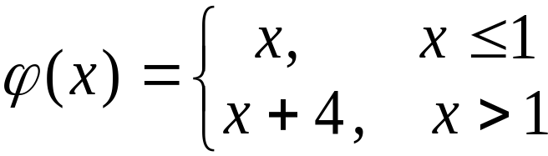

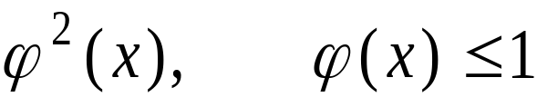
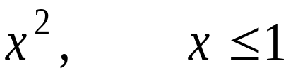




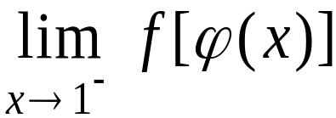
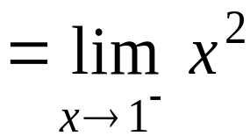


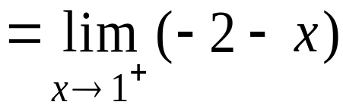


例5. 设
讨论复合函数
的连续性 .
解:
故此时连续;
而
故
在点 x = 1 不连续 ,
x = 1为第一类间断点 .

Slide 21





内容小结
在点
连续的等价形式
左连续
右连续
在点
间断的类型
可去间断点
第一类间断点
左右极限都存在
跳跃间断点
无穷间断点
左右极限至少有一个不存在
第二类间断点
振荡间断点

Slide 22
3.连续函数的性质
基本初等函数在定义域内连续
初等函数在定义区间内连续
连续函数的四则运算的结果连续
连续函数的反函数连续
连续函数的复合函数连续
说明: 分段函数在界点处是否连续需讨论其
左、右连续性.

Slide 23

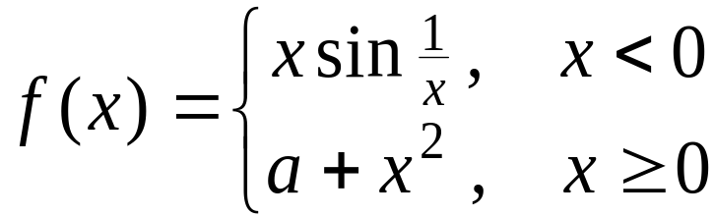


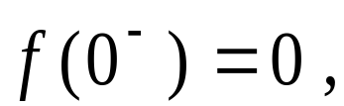
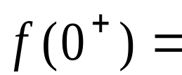


思考与练习
1. 讨论函数
间断点的类型.
答案: x = 1 是第一类可去间断点 ,
x = 2 是第二类无穷间断点 .
2. 设
时
为
连续函数.
提示:

Slide 24


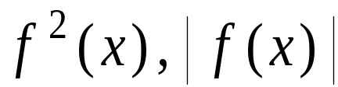

3.若
在点
连续,问
在
是否连
续?
反之是否成立?
提示:
“反之” 不成立 .
反例
x 为有理数
x 为无理数
处处间断,
处处连续 .

Slide 25
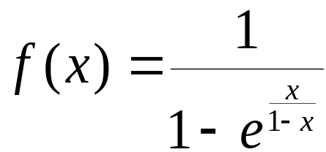

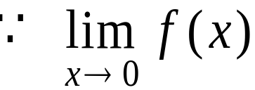












备用题 确定函数
间断点的类型.
解: 间断点
为无穷间断点;
故
为跳跃间断点.

